Slide 1
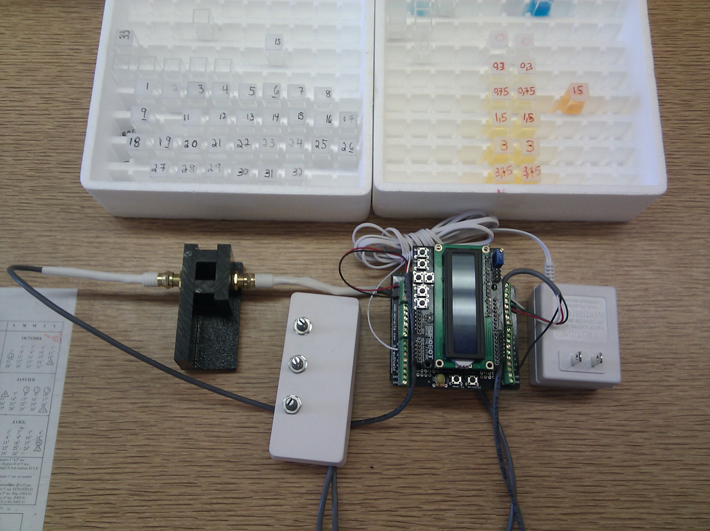
Colorimètre version 3 (avec Arduino)
Préparation de solutions par dilution et vérification de la concentration à l’aide du colorimètre
Solutions d’étalonnage
Cuvettes des élèves
DEL RGB
Boîtier du colorimètre
Arduino UNO R3 + « screwshield » +
Écran ACL 16x02
Détecteur de lumière
B
G
R
Réglage de l’intensité lumineuse de la DEL. (étalonnage)
Transformateur 9 VDC avec prise 2.1mm
L’appareil peut afficher une valeur personnalisée selon la programmation (code source inclus et logiciel gratuit)
Codes source : Voltmètre, signal 0-1023 sans unités , affichage g/L ou ppm.
L’affichage g/L ou ppm requiert l’utilisation du logiciel Excel et quelques connaissances de base en programmation
Réalisé par Yvon Quémener 1 février 2014

